Slide 1




CLASSE D’EAU DE LA BIEVRE SESSION 2
Enregistrement audio et vidéo de la séance

Slide 2
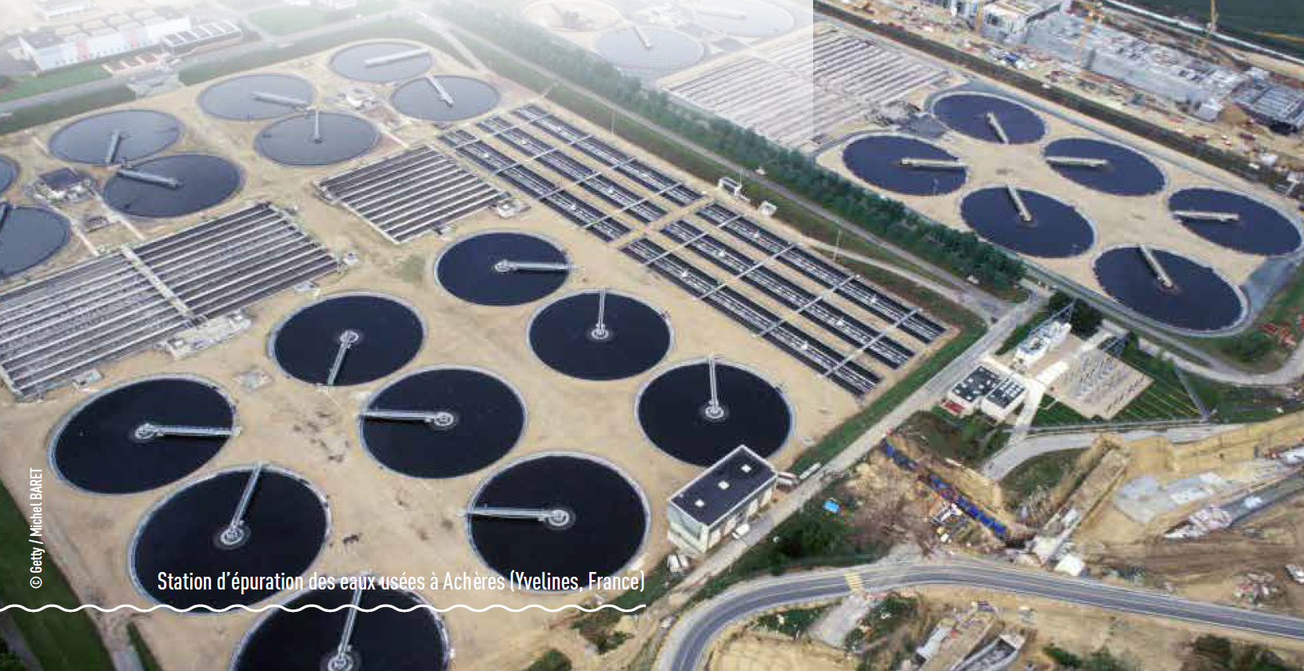
GESTION DES EAUX USEES
28 mai 2021

Slide 3
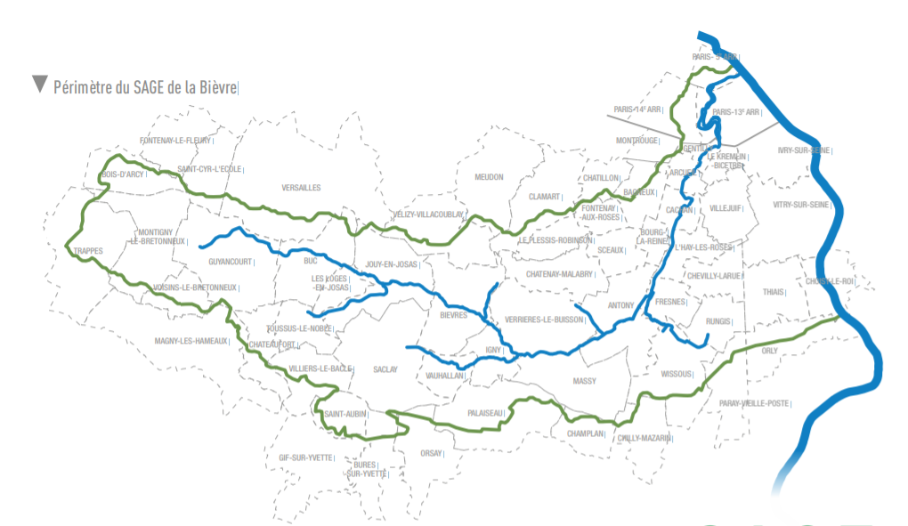
1 – Introduction : Eau potable? Eaux usées?
Antoine PELLETIER
Nadine HERRATI
Gwilherm POULLENNEC
Pascale MEKER
Despina BEKIARI
Denise THIBAULT
Flora LARUELLE
Pascal LESSELINGUE
Karine CASAL DIT ESTEBAN
Philippe LECOMTE
Bénédicte ALLENET
+ Eva ROUSSEL

Slide 4

1 – Introduction – Les eaux potables - vidéo de conso mag

Slide 5
2 – Point sur l’eau potable (provenance, qualité, …) sur le bassin versant de la Bièvre
Mme THIBERT
Ingénieure Qualité de l’Eau et Gestion des Risques Sanitaires au SEDIF

Slide 6
LA PRODUCTION ET LA DISTRIBUTION DE L'EAU POTABLE
Sylvie THIBERT
Ingénieur Qualité de l’Eau
et Gestion des Risques Sanitaires
Syndicat Mixte de la Vallée de la Bièvre
Classe d’eau
28 mai 2021

Slide 7
Le SEDIF
3 usines principales
5 usines à puits
135 communes adhérentes
4,6 millions d’usagers desservis
780 000 m³ /j
8 665 km de réseau

Slide 8
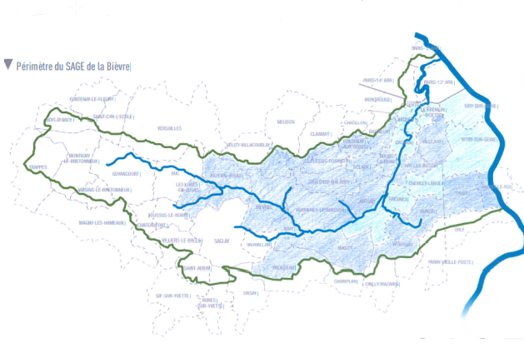
Le SMBVB
33 communes sont alimentées en eau par le SEDIF

Slide 9


Le risque hydrique
2,1 MILLIARDS DE PERSONNES, SOIT 30% DE LA POPULATION MONDIALE, n'ont pas accès à des services d'alimentation domestique en eau potable
2,6 MILLIONS DE PERSONNES meurent chaque année en raison des maladies liées à l’eau et à un environnement insalubre
Notes:
Cette mortalité a bien une cause identifiée, les maladies hydriques, notamment le choléra, la typhoïde, les hépatites et la diarrhée qui à elle seule tue 1,5 million d'enfants chaque année dans le monde

Slide 10

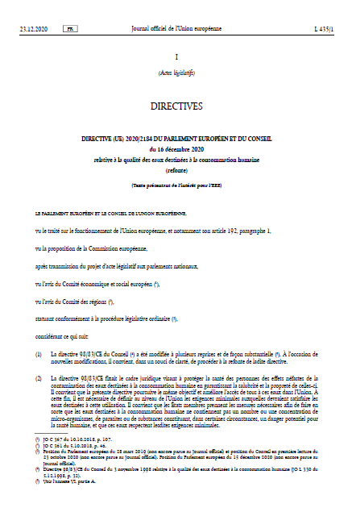


Une obligation de résultats
L’OMS définit des valeurs guides
Directive 98/83/CE reprend les valeurs guides de l’OMS
Transpose la Directive en Droit français, codifiée dans le Code de la Santé Publique (articles R1321-1 et suivants)

Slide 11
Les normes
Sur les critères sanitaires, la réglementation française définit des limites de qualité
(à l’exception notable des pesticides)
Pour s’assurer du bon fonctionnement des installations de production et de distribution d’eau, elle prévoit également des références de qualité
Au total, 54 paramètres caractérisent une eau potable

Slide 12
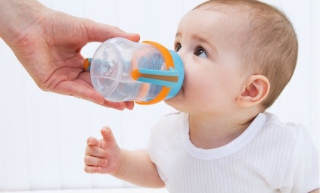
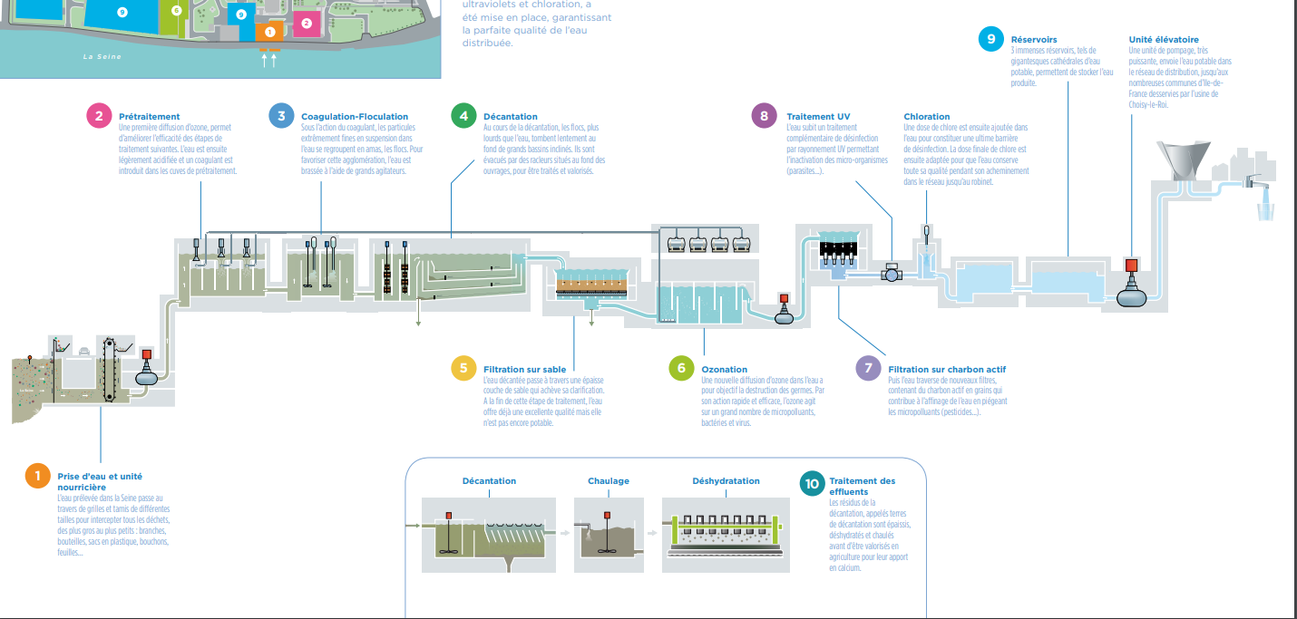
Comment respecter les normes ?
Ressource
Traitements
Normes

Slide 13
Comment s'assurer que les normes sont respectées ?
Le respect des normes est vérifié par le contrôle sanitaire
Un arrêté précise les points de contrôle, les paramètres recherchés, le nombre d’analyses
Il est réalisé sous l’autorité des Agences Régionales de Santé (ARS), par un laboratoire agréé par le Ministère de la Santé
Pour le SEDIF,
 |  | eau brute | eau en cours de potabilisation | eau produite | eau distribuée
 | nombre de paramètres recherchés | Nombre d'analyses
Contrôle sanitaire | 54 | 42 942 | - | 53 870 | 99 598

Slide 14
Comment s'assurer que les normes sont respectées ?
Cependant, le contrôle sanitaire ne peut à lui seul garantir la bonne qualité de l’eau
La réglementation prévoit donc la réalisation d’une surveillance sanitaire, adaptée aux installations
Au SEDIF, elle est établie suite à une analyse de risque menée sur l’ensemble des installations de production et de distribution d’eau
Elle s’appuie sur une démarche HACCP, et a été certifiée par la norme ISO 22000
 |  | eau brute | eau en cours de potabilisation | eau produite | eau distribuée
 | nombre de paramètres recherchés | Nombre d'analyses
Contrôle sanitaire | 54 | 42 942 | - | 53 870 | 99 598
Surveillance sanitaire | 78 | 33 841 | 70 844 | 32 072 | 91 521
 |  | 78 783 | 70 844 | 85 942 | 191 119
 |  | 424 688
Notes:
Surveillance sanitaire = article R1321-23

Slide 15
Les résultats de la qualité de l'eau
 | Mesure | Choisy-le-Roi | Limites de qualité | Références de qualité
Nitrates (mG/L) | moyenne | 23 | 50
 | fourchette | 15 à 32
Aluminium (µG/L) | moyenne | 40 |  | 200⁽⁵⁾
 | maximum | 51
Dureté (°f) | moyenne | 23
 | fourchette | 18 à 28
Composés minéraux
Calcium (mG/L) | moyenne | 87,4
Magnésium (mG/L) | moyenne | 3,6
Sodium (mG/L) | moyenne | 12,2 |  | 200
Potassium (mG/L) | moyenne | 2,6
Chlorures (mGL) | moyenne | 24,5 |  | 250
Sulfates (mG/L) | moyenne | 34,4 |  | 250
Bicarbonates (mG/L) | moyenne | 222,0
Fluor (mG/L) | moyenne | 0,09 | 1,5
En 2020, 100 % de conformité pour les paramètres microbiologiques,
100 % de conformité pour les paramètres physico-chimiques
Notes:
Surveillance sanitaire = article R1321-23

Slide 16
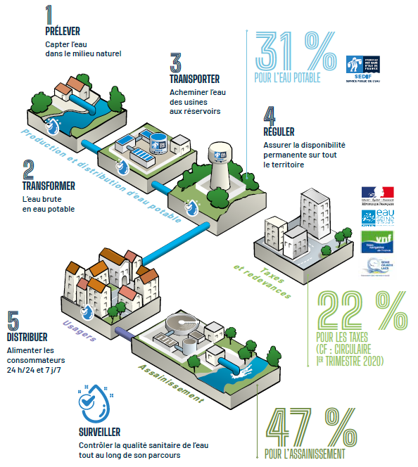
Le prix de l'eau
Au 1er janvier 2021
4,23 € par m³ en moyenne
1,30 € pour la part eau potable
Pour une consommation annuelle de 120 m³/an

Slide 17




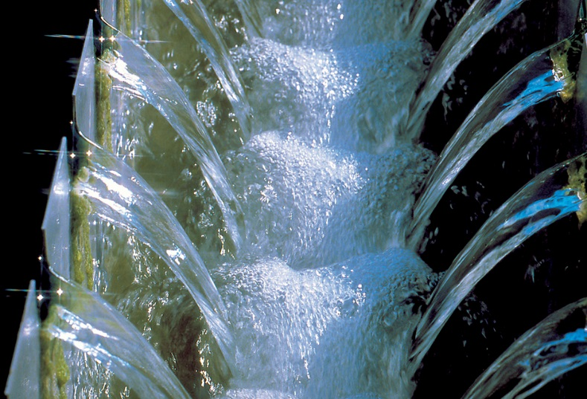
Merci de votre attention

Slide 18
1 – Introduction – Les eaux usées

Slide 19
3 – Eaux usées et baignade en Seine
M. AFRIT
Chargé de mission politique de l’eau au SIAAP

Slide 20


CLASSE D’EAU – SMBVB
EAUX USÉES ET BAIGNADE EN SEINE ET EN MARNE
Vendredi 28 mai 2021 – 19h-21h
Bilel AFRIT – Chargé de mission politique de l’eau, Direction de la Stratégie territoriale
SIAAP – Syndicat interdépartemental pour l’assainissement de l’agglomération parisienne
Contact : bilel.afrit@siaap.fr

Slide 21
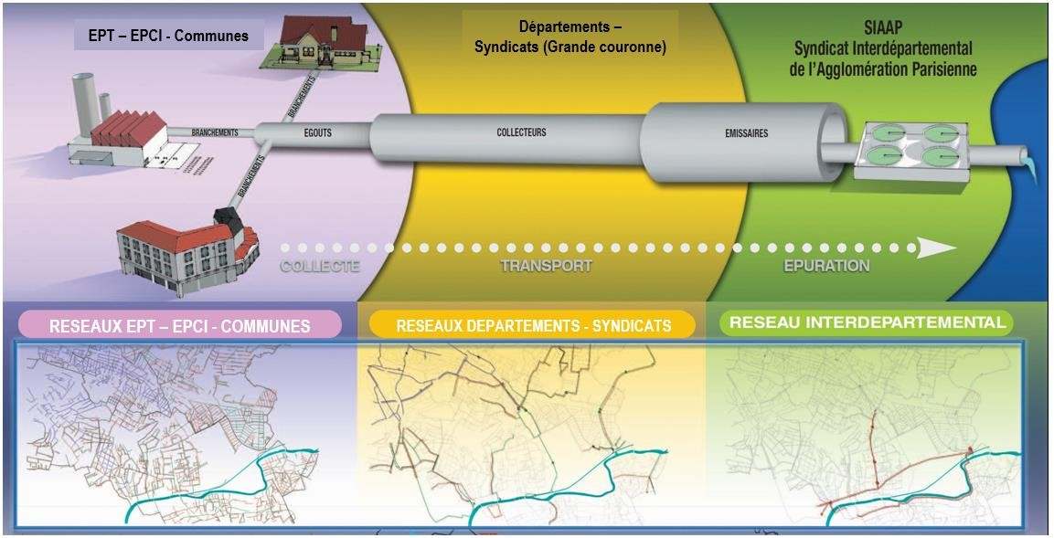
L’ASSAINISSEMENT FRANCILIEN
Une compétence partagée entre plusieurs acteurs
9 146 094 habitants
6 usines d’épuration :
2,6 Mm³/j temps sec
4,6 Mm³/j temps de pluie
22 000 km de réseaux
 | Linéaire de réseau de collecte | Linéaire de réseau de transport
Eaux usées ou unitaires | 11 864 km | 2 684 km
Eaux pluviales | 6 338 km | 986 km
28 mai 2021 – Classe d’eau du SMBVB – Présentation SIAAP – Eaux usées et Baignade en Seine et en Marne

Slide 22
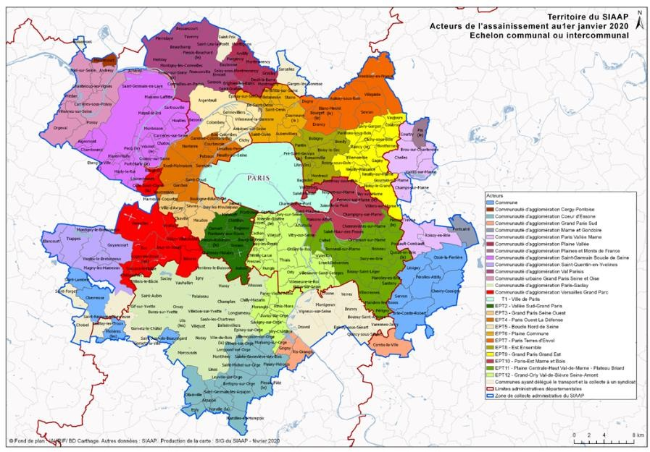
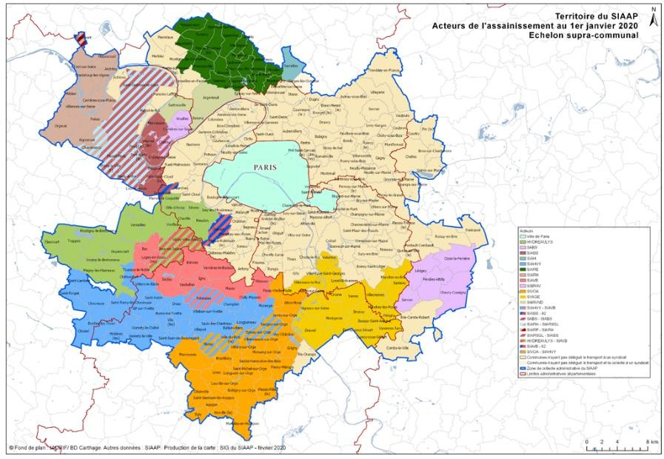
UNE COMPÉTENCE PARTAGÉE
entre plusieurs acteurs qui nécessite une coordination
Un périmètre de collecte étendu : 52 maîtres d'ouvrage de natures et de tailles très diverses :
communes, EPT, EPCI, départements, syndicats mixtes.
22

Slide 23
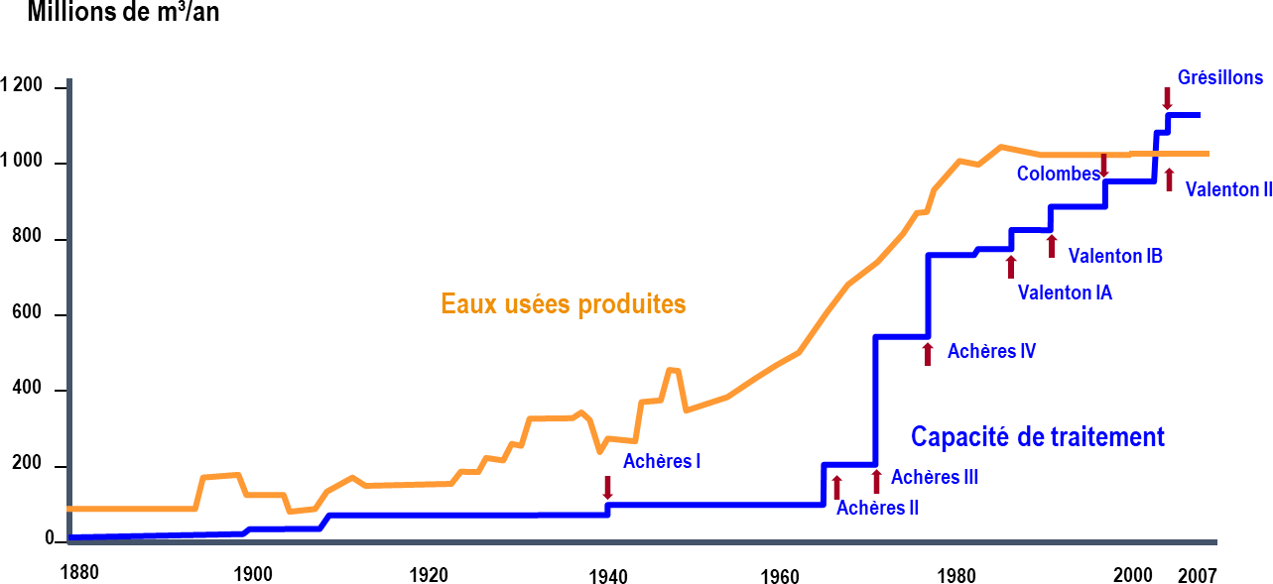
L’ASSAINISSEMENT
une histoire récente
23

Slide 24
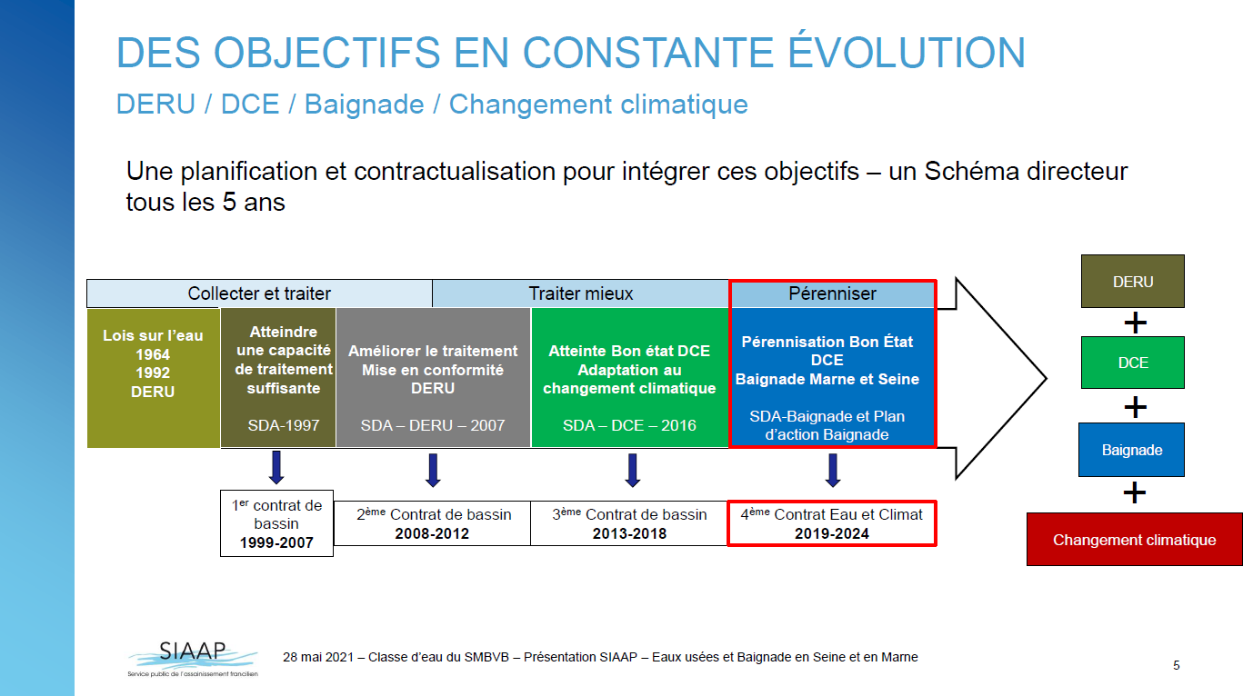
DES OBJECTIFS EN CONSTANTE ÉVOLUTION
DERU / DCE / Baignade / Changement climatique
Une planification et contractualisation pour intégrer ces objectifs – un Schéma directeur
tous les 5 ans
DERU
+
DCE
+
Baignade
+
Collecter et traiter |  |  | Traiter mieux |  | Pérenniser
Lois sur l’eau 1964 1992 DERU | Atteindre une capacité de traitement suffisante | Améliorer le traitement Mise en conformité DERU |  | Atteinte Bon état DCE Adaptation au changement climatique | Pérennisation Bon État DCE Baignade Marne et Seine
 | SDA-1997 | SDA – DERU – 2007 |  | SDA – DCE – 2016 | SDA-Baignade et Plan d’action Baignade
1er contrat de bassin 1999-2007
 | 2ème Contrat de bassin 2008-2012 | 3ème Contrat de bassin 2013-2018 | 4ème Contrat Eau et Climat 2019-2024
Changement climatique
24

Slide 25
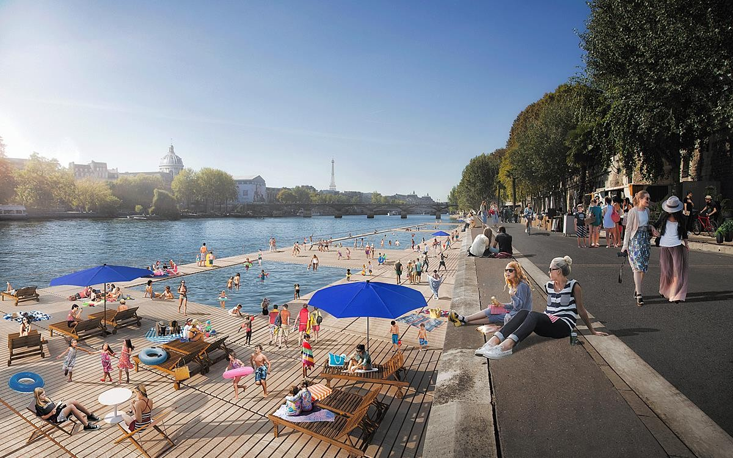

PLAN D’ACTION BAIGNADE
Objectifs de l’étude
Etablir un plan d’actions prioritaires réaliste pour l’ouverture de zones de baignade en
Marne et en Seine
À l’échéance 2024 pour rendre
possible les épreuves des JOP 2024
Avec des aménagements permettant une baignade pérenne afin qu’ils constituent un « héritage » des JOP
25

Slide 26
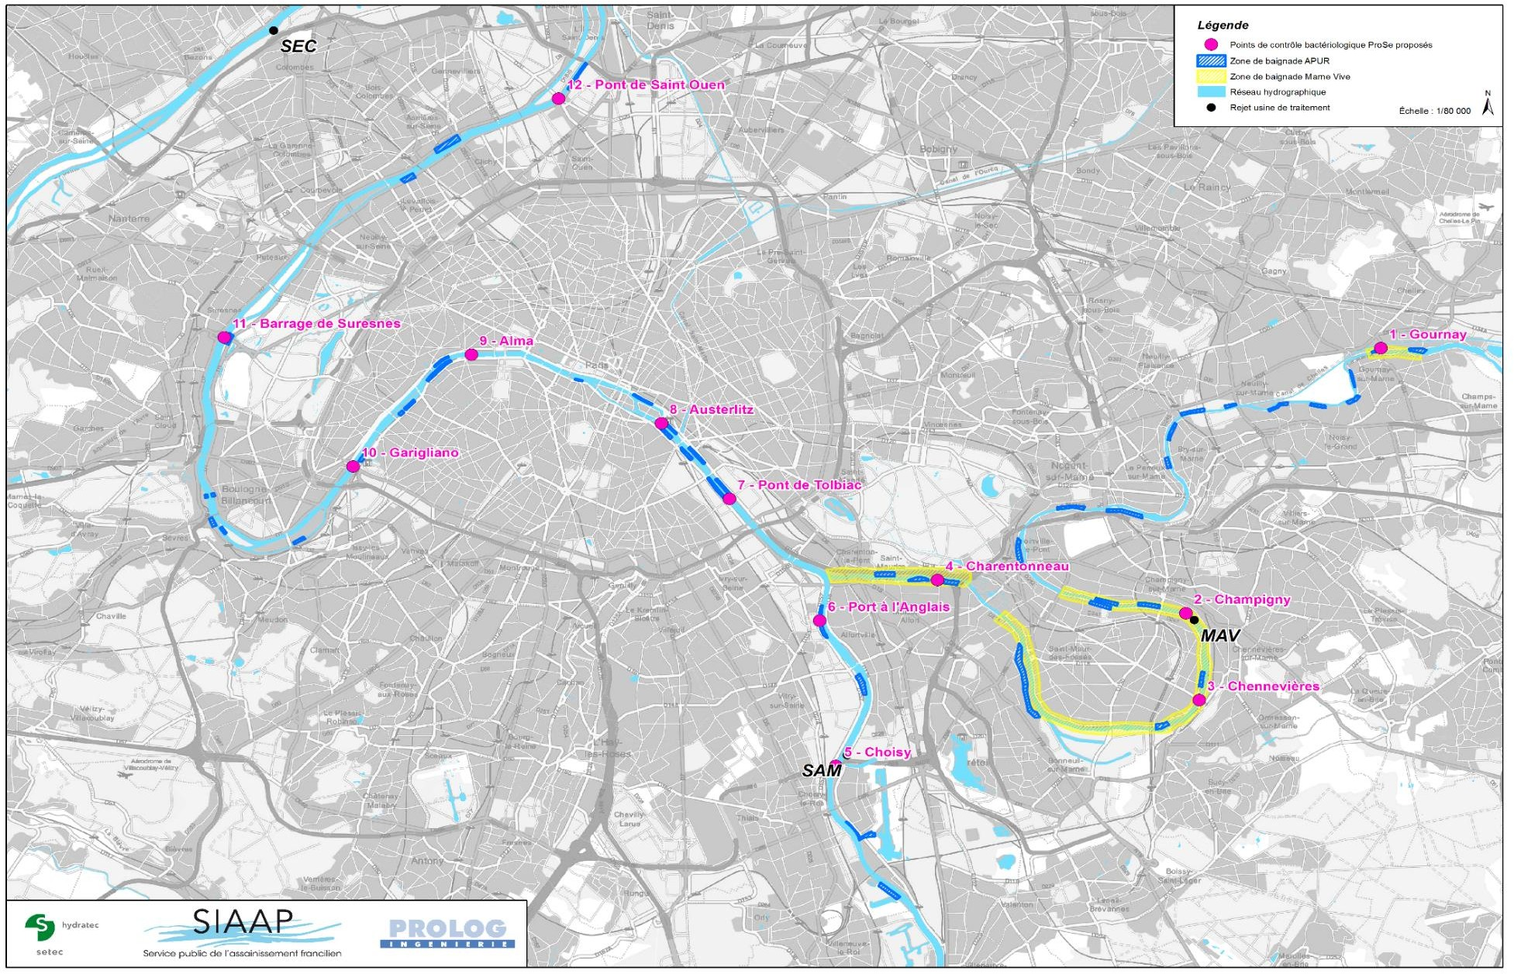
PÉRIMÈTRE D’ÉTUDE
Sites ville de Paris JOP
Sites bleus identifiés par l’APUR
Sites pressentis par les élus pour la Marne
26

Slide 27
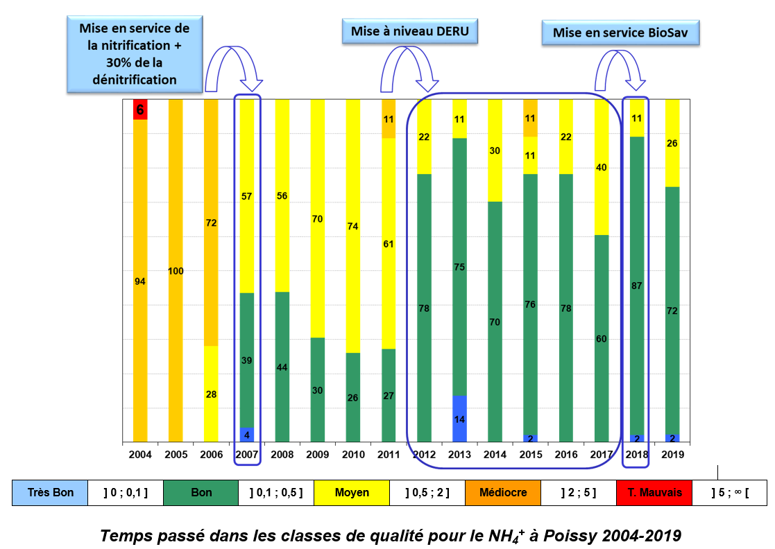
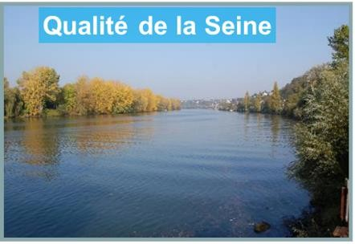
LES INVESTISSEMENTS AU COURS DES DERNIÈRES DÉCENNIES RENDENT LA BAIGNADE ENVISAGEABLE
Objectif : 90% de vert (et/ou bleu)
Des investissements efficaces dont les résultats sont visibles mais à consolider en agissant sur le diffus :
les erreurs de branchement
et la gestion des eaux pluviales
à la source
28 mai 2021 – Classe d
’eau du SMBVB – Présentation SIAAP – Eaux usées et Baignade en Seine et en Marne ₈
en Seine

Slide 28
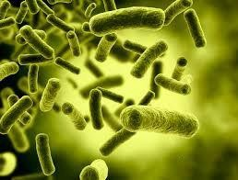
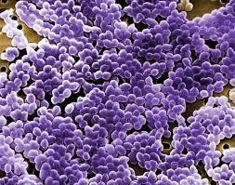
COMMENT RENDRE LA SEINE ET LA MARNE BAIGNABLE ?
Nécessité d’enrichir collectivement le socle de connaissance sur les bactériologiques : rejets réseaux, STEP, milieux
paramètres
Deux « bactéries indicatrices fécales » contrôlées pour qualifier l’état sanitaire :
Escherichia Coli : 900 UFC/100 mL
Entérocoques :
300 UFC/100 mL

Slide 29

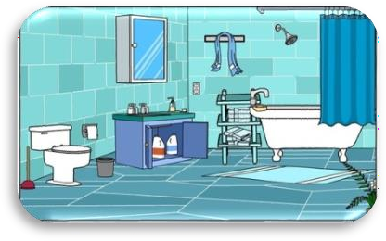
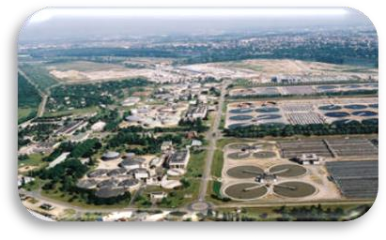
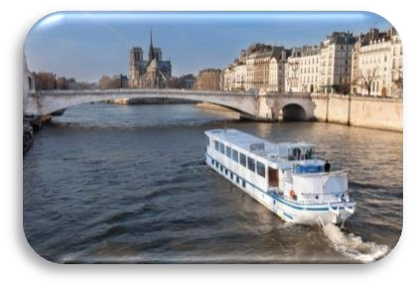
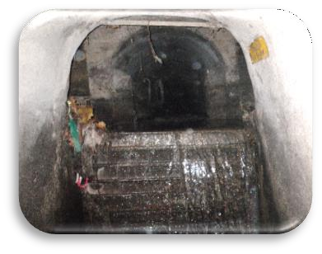
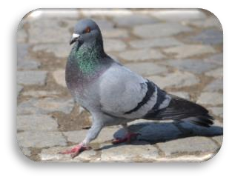
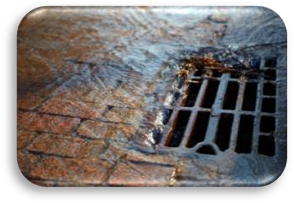

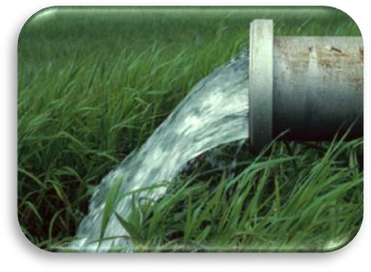

SOURCES DE CONTAMINATION BACTÉRIOLOGIQUE
Mauvais branchements des réseaux d’assainissement et bateaux
Rejets des usines de
traitement des eaux usées
Sources principales en temps sec
Déversements unitaires et rejets directs en temps de pluie
Lessivage des sols urbains
Sources supplémentaires en temps pluie

Slide 30

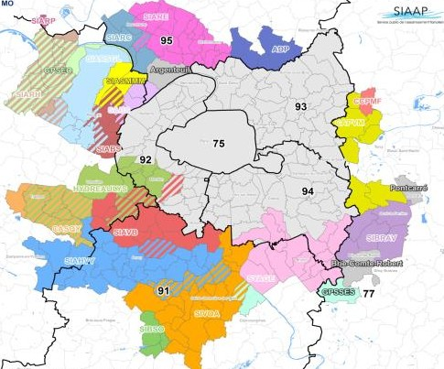







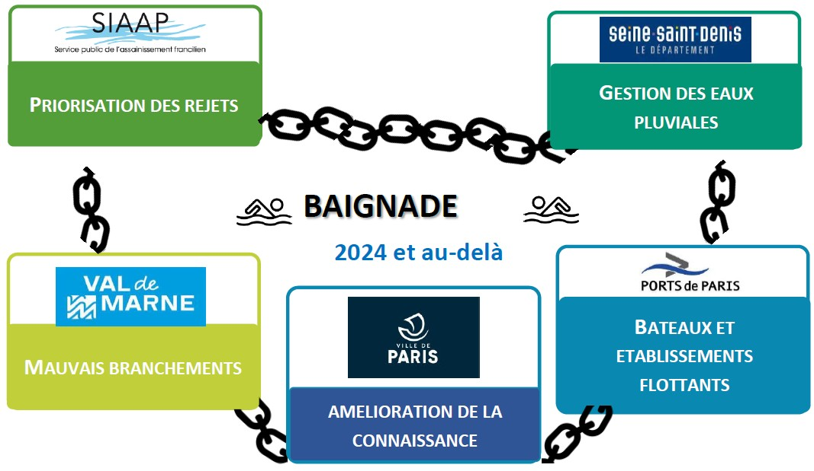






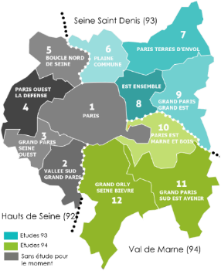



UNE NÉCESSAIRE SYNERGIE ENTRE ACTEURS
pour relever ces défis
Syndicats raccordés
EPT
5 Groupes de travail dédiés créés qui collaborent pour l’objectif baignade

Slide 31
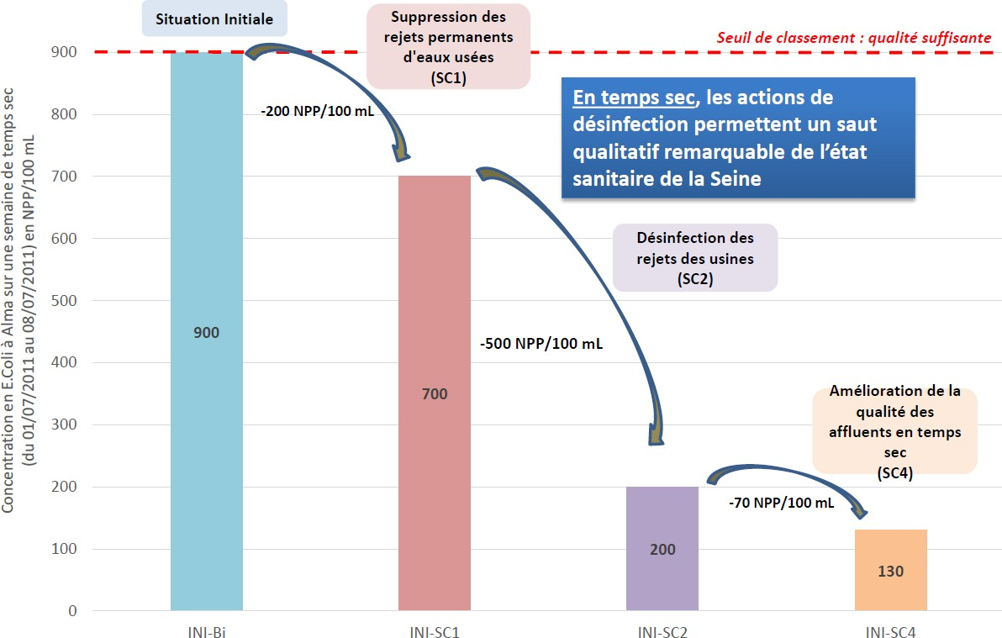
EXEMPLE DE RÉSULTAT DE L’ÉTUDE
Etat sanitaire au site Trocadéro-Champs de Mars en E.Coli sur une semaine de temps sec du 1er ou 8/07/2011

Slide 32
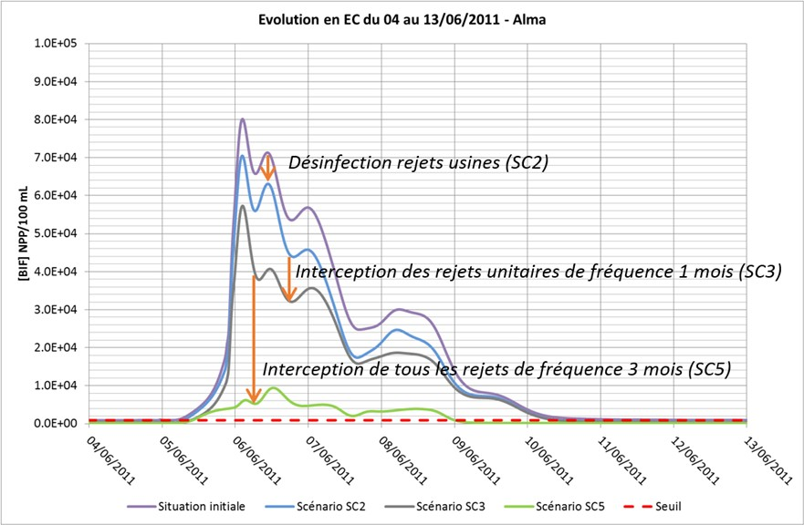



TROCADÉRO-CHAMP DE MARS
État sanitaire en E. Coli lors d’un événement pluvieux du 04 au 13/06/2011
> 6 jours de déclassement Impact du train de pollution

Slide 33


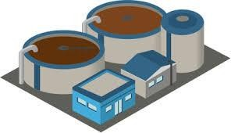
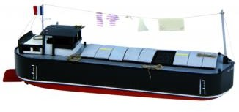
COMMENT RENDRE LA SEINE ET LA MARNE BAIGNABLE ?
Que faut-il faire pour améliorer la qualité de l’eau de la Seine et de la Marne ?
Le SDA a permis de hiérarchiser et définir un plan d’actions Baignade pour le site
« Trocadéro-Champs-de-Mars »
Améliorer la collecte des eaux usées par la mise en conformité des mauvais branchements
Limiter les déversements d’eaux usées dans les rivières en cas de pluie par la désimperméabilisation
Rejets d’eaux usées des bateaux à supprimer
Désinfecter le rejet des eaux usées des stations d’épuration

Slide 34

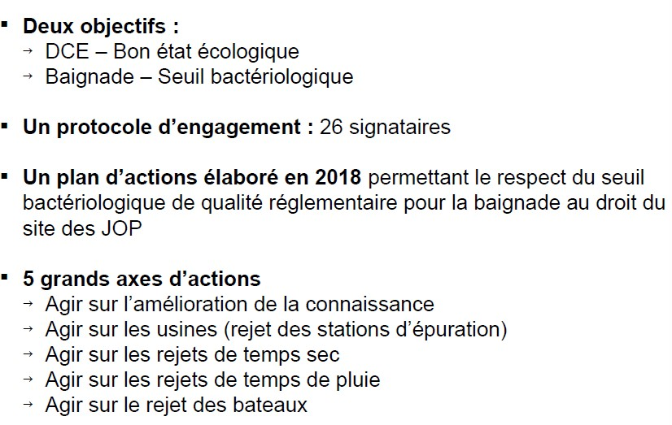
PROTOCOLE D’ENGAGEMENT POUR LA BAIGNADE
= 26 SIGNATAIRES

Slide 35









L’ANIMATION TERRITORIALE
Deux sujets soulevés dans le SDA et le plan d’action baignade puis amplifiés par la Prime solidaire :
Gestion à la source des eaux pluviales
Résorption des mauvais branchements
Mutualisation des moyens entre collectivités, inter-service et articulation de compétences
1.
2.
3.
Site monbranchement.fr
Outil Parapluie
Un nouveau GT « Stratégie de communication commune »
Lancé le 12 avril et à étendre à la ZAP
Finalisation en petite couronne et à étendre à la ZAP

Slide 36
LE CONTRAT BIÈVRE ″EAU, CLIMAT ET TRAME VERTE ET BLEUE 2020-2024″
Le SIAAP a signé le Contrat Bièvre
Parmi les actions, le SIAAP s’est engagé à mettre à disposition ces outils d’animation territoriale (MonBranchement.fr et Outil Parapluie).
Outil Parapluie

Slide 37
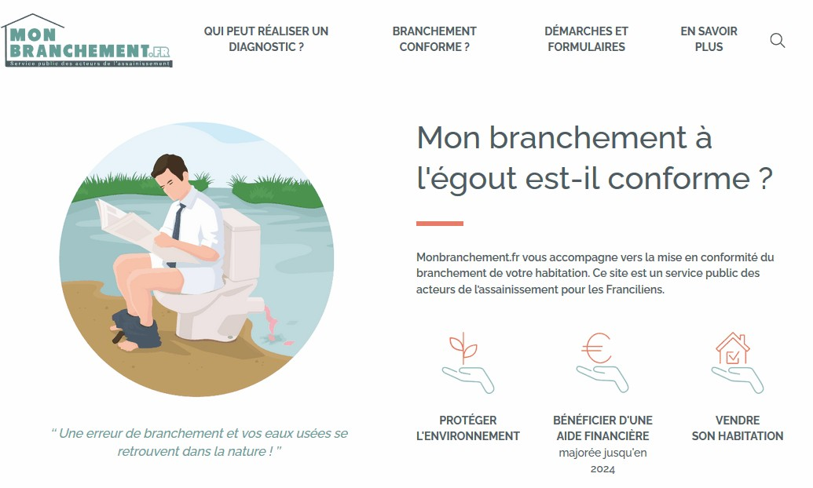



















MONBRANCHEMENT.FR
Objectifs :
Accélérer les mises en conformité par la mise en lumière de cette problématique invisible et inconnue
Faciliter l’identification des gestionnaires d’assainissement
Développer une communication et une stratégie commune pour des profils ciblés : notaires, propriétaires, syndics

Slide 38
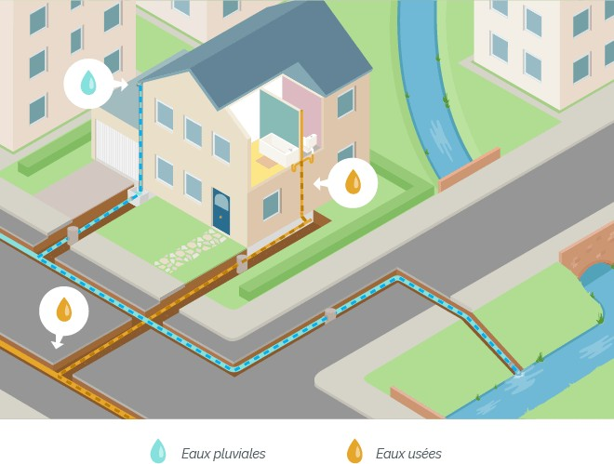
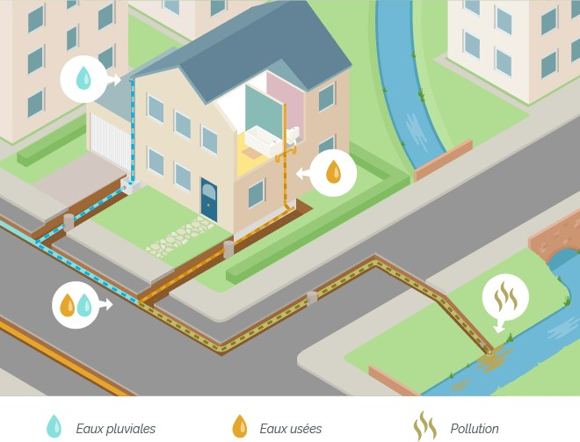
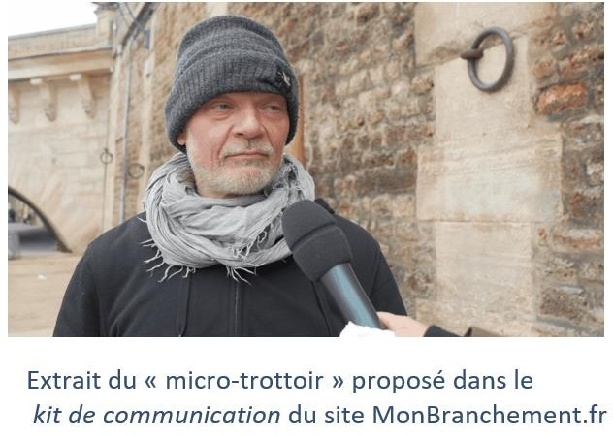
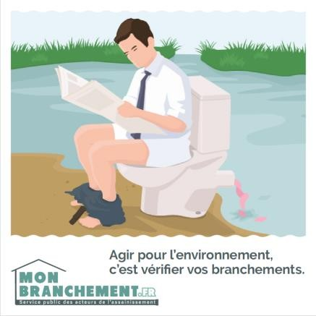

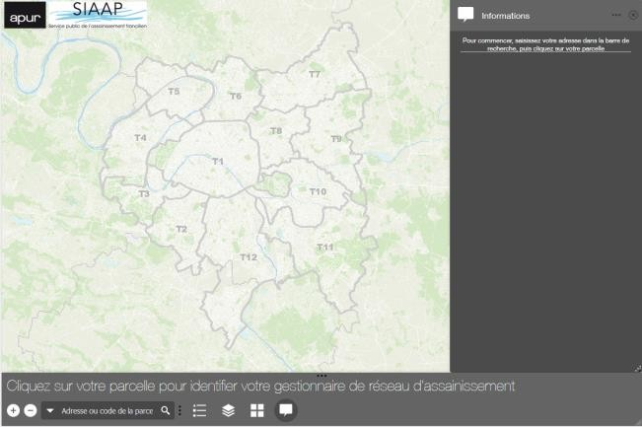
MONBRANCHEMENT.FR
Explication et communication + Cartographie

Slide 39

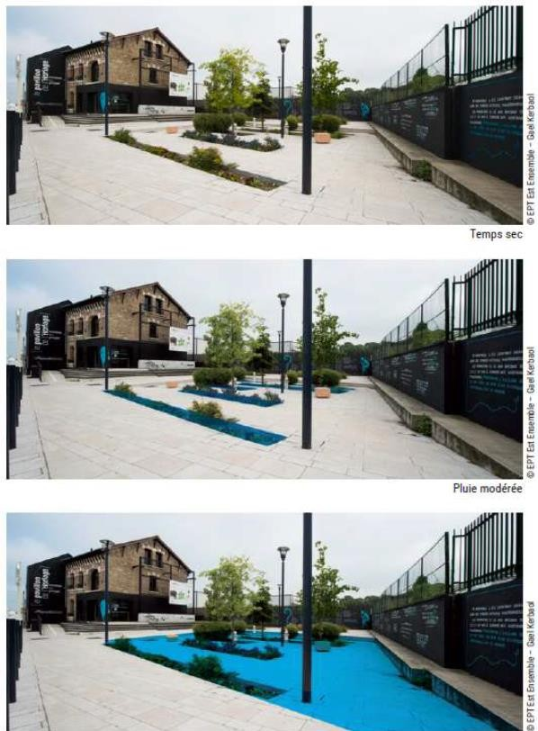
OUTIL PARAPLUIE
pour une systématisation de la gestion à la source des eaux pluviales
Fournir aux porteurs de projets un outil en ligne, simple, gratuit, libre et pédagogique de dimensionnement de la gestion à la source des eaux pluviales
1
Entrer les surfaces du projet, ses volontés et ses contraintes
Proposition de « dimensionnement à la source »
Notées, classées, avantages/inconvénients
2
Exemple ouvrage
multifonction
Temps sec
Pluie modérée
Pluie forte

Slide 40
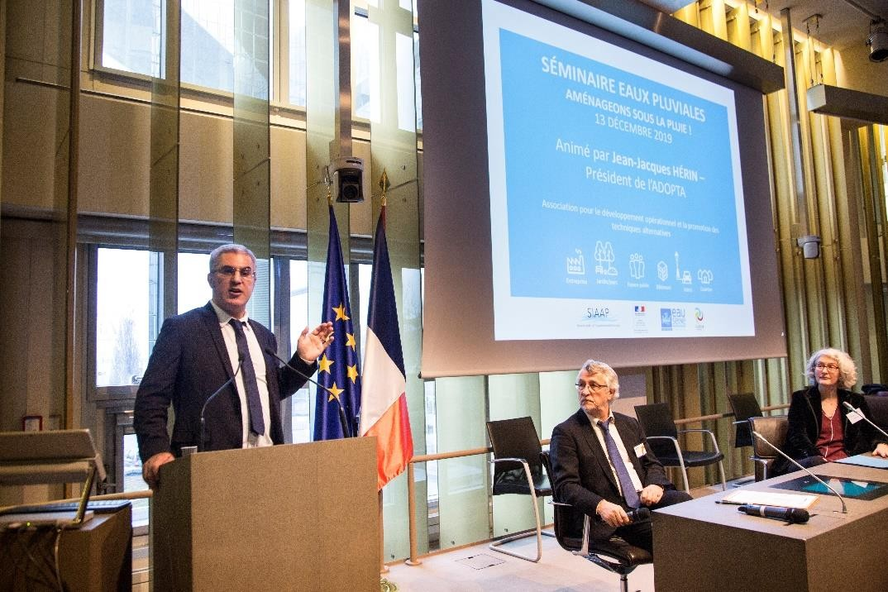
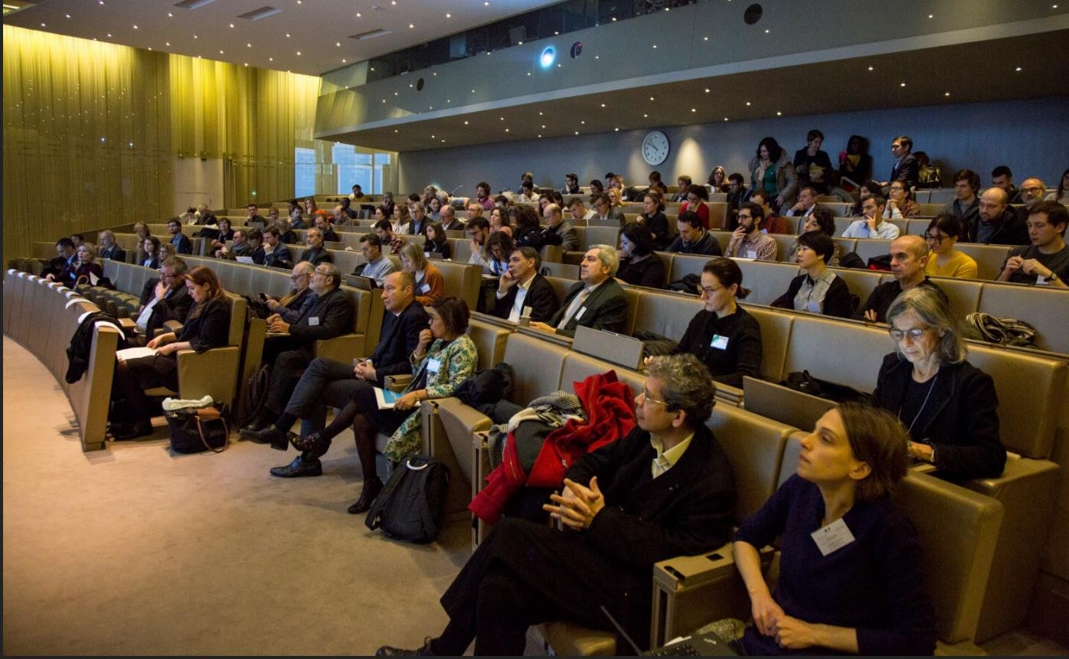
AMÉNAGEONS SOUS LA PLUIE
Séminaire pluvial (19 déc. 2019)
Organisation d’un séminaire invitant l’ensemble des aménageurs d’Île-de-France :
Actes et vidéos Youtube en ligne :
https://www.f--s.fr/siaap/retour-seminaire.php

Slide 41
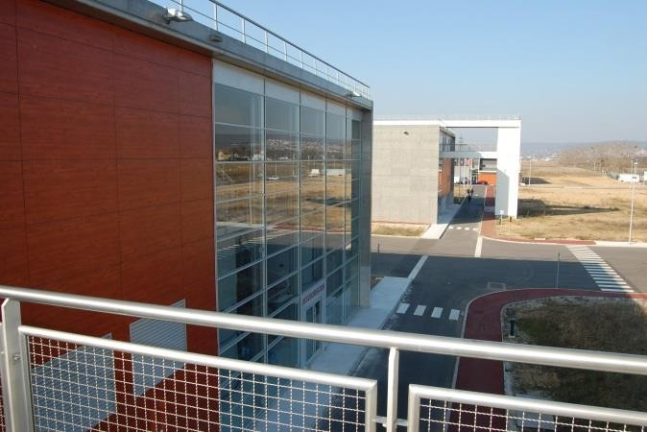
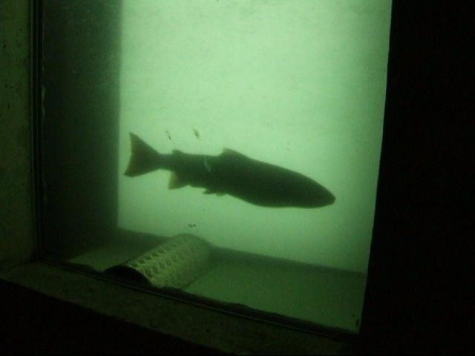
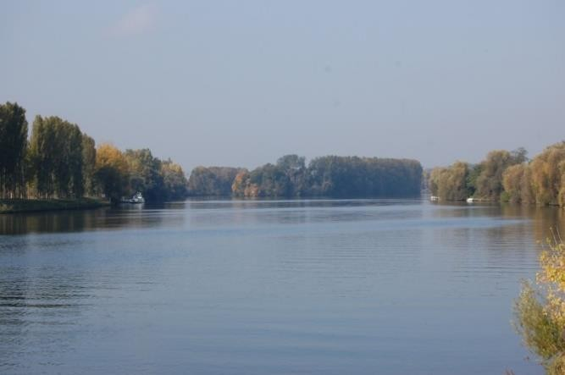

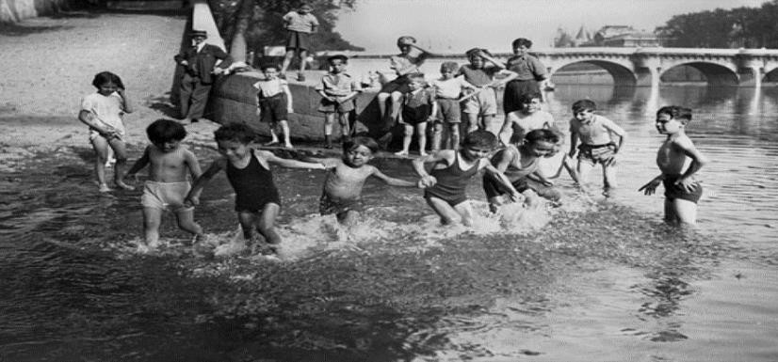
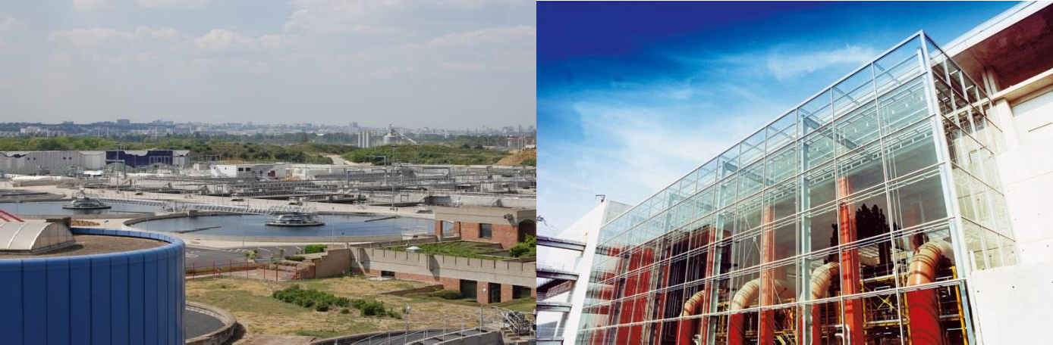
Merci de votre attention

Slide 42
4- Amélioration de la sélectivité du bassin de la Bièvre dans les Hauts-de-Seine
M. LEHOUCQ
Chef du service exploitation et politique de l’eau de la Direction de l’eau du CD92

Slide 43


Amélioration de la sélectivité
du bassin versant de la Bièvre
dans les Hauts-de-Seine
www.hauts-de-seine.fr

Slide 44
Sommaire
Patrimoine départemental
Domaine public
Historique des études et organisation des maitres d’ouvrage
Organisation des maitres d’ouvrage et travaux
Etudes et travaux
Travaux : optimisation des DO
Domaine privé
Branchements
Communication
Premières conclusions

Slide 45
Patrimoine départemental
Secteur séparatif :
bassin versant Vallée de la Bièvre
3950 branchements
Exutoires : Bièvre & Fresnes Choisy

Slide 46
Domaine public

Slide 47
Historique des études et organisation des maitres d’ouvrage
Trois premières phases d’études de sélectivité :
Phase 1 mars 2010 : Recherche et estimation des flux EU dans les réseaux EP et des apports principaux des réseaux communaux aux réseaux départementaux par temps sec
Phase 2 février 2011 : Caractérisation des connexions entre les réseaux EU et EP et estimation des surfaces actives raccordées sur les réseaux EU par temps de pluie
Phase 3 mai 2013 : optimisation des connexions entre les réseaux EU et EP en vue de limiter les flux de pollution rejetés aux réseaux EP

Slide 48
Organisation des maitres d’ouvrage et travaux
Janvier 2012 : Mise en place d’un Comité de pilotage (Dept / CAHB / CASS)
Réalisation d’opérations concertées d’amélioration de la sélectivité sur le BV
3 liaisons initialement non-conformes entre réseaux publics sur le secteur ru des Blagis – travaux réalisés entre 2011 et 2017 :
Rue Pelnard à Fontenay-aux-Roses – 1 800 EH (partiellement conforme)
Avenue Foch à Bagneux – 1 100 EH (conforme)
Rue des Fauvettes à Fontenay-aux-Roses – 2 000 EH (partiellement conforme)
Novembre 2016 : bilan des travaux réalisés
Suites aux opérations de mise en conformité : bilan des principaux flux EU dans le réseau EP
2018 : étude bipartite VSGP / Dept

Slide 49
Etudes et travaux
JOP 2024 - Qualité des eaux de baignades en Seine
Caractérisation de Bassins Versants prioritaires sur Antony
Etudes 2018 – 2020 (Temps sec et Temps de pluie) : fermetures des liaisons entre réseaux EU/EP discriminantes pour la qualité de l’eau
41 liaisons « historiques » ayant pour origine :
la surcharge des réseaux EU en EP et des délestages effectués pour éviter l’inondation de l’espace public (« trop plein »),
des conceptions relevant de techniques anciennes de l’assainissement (« regards mixtes »),
la surcharge de réseaux EP en EU liés aux mauvais branchements (« prise de temps secs »).
villes concernées : Bourg-la-Reine, Fontenay-aux-Roses, Sceaux, Chatenay-Malabry, le Plessis Robinson, Antony
Etude de faisabilité pour la création d’un collecteur à Antony, rue Labrousse (2021)
Finalisation de la réelle séparation des réseaux EU/EP
Etude de faisabilité pour la réalisation sous domaine public de branchements : habitations non conformes car non raccordées au réseau EU (2021)
10 parcelles à ce jour concernées sur Antony, Sceaux, Fontenay, Chatenay-Malabry

Slide 50
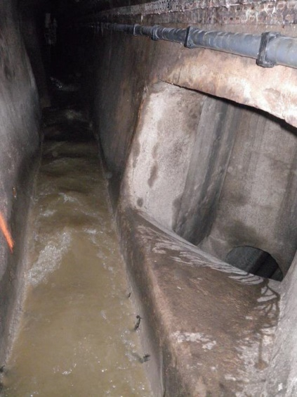
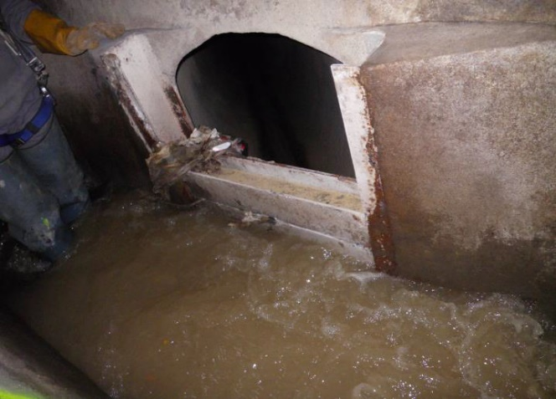

Travaux : optimisation des DO
Restructuration de 2 déversoirs d’orage à Sceaux en 2018:
DO Blagis
DO Ravel
Objectif visé : 2 déversements / an maximum (>10 auparavant)
DO Blagis
(avant travaux)
DO Ravel
(avant travaux)
Etat après travaux
Etat initial

Slide 51

Travaux : optimisation des DO
Rehaussement de 3 déversoirs d’orage à Antony en 2018:
DO Lebrun
DO Providence
DO Morteaux / Florian
Objectif visé :
2 déversements / an maximum
(≈5 auparavant)

Slide 52


Travaux : optimisation des DO
Restructuration du DO Versailles en amont de l’Etang Colbert en 2018
Objectif visé : 2 déversements/an maximum (≈10 auparavant)
Avant travaux
Après travaux

Slide 53
Travaux : optimisation des DO
Réduction de l’ouverture de la reprise de temps sec du Parc de la Vallée aux Loups à Châtenay-Malabry
Objectif : réduire la quantité d’eaux pluviales déviées vers le réseau EU.

Slide 54


Slide 55
Domaine privé

Slide 56
Branchements : contrôles et aides à la mise en conformité
Les contrôles de conformité se divisent en trois types de visites :
les visites initiales : premières visites effectuées sur une propriété donnant lieu à un premier diagnostic permettant de détecter les non-conformités (2020 : 584)
les visites conseils : réalisées suite à l’identification d’une non-conformité. Des conseils sont donnés aux riverains pour les accompagner dans les travaux de mise en conformité (2020 : 31)
les contre-visites : vérification après la réalisation des travaux que l’installation est conforme (2020 : 19)
→ difficulté principale : prise de rendez-vous

Slide 57
Branchements : contrôles et mises en conformité
2006 - 2021
Action | Unités | Sur BV prioritaire | Sur BV Non-prioritaire | Total
Nombre de contrôles faits en secteur séparatif | Nb de bâtiments | 414 | 2567 | 2981
Nombre de contrôles restant à faire en secteur séparatif | Nb de bâtiments | 219 | 748 | 967
Nombre de branchements EU non-conformes à corriger (hors bâtiments publics/collectifs) | Nb de branchements | 2 | 30 | 32
Nombre de branchements EU de bâtiments publics et bâtiments collectifs non-conformes à corriger | Nb de branchements | 7 | 26 | 33
Nombre de branchements EU non-conformes corrigés (hors bâtiments publics/collectifs) | Nb de branchements | 4 | 17 | 21
Nombre de branchements EU de bâtiments publics et bâtiments collectifs non-conformes corrigés | Nb de branchements | 3 | 28 | 31
Nombre de branchements EP non-conformes corrigés sur BV prioritaire | Nb de branchements | 9 | 198 | 207
Non-conformités de type EU dans EP :
→ 117 NC diagnostiquées
→ environ 4 % des enquêtes réalisées
→ selon ce ratio : 39 NC EU dans EP estimées pour les contrôles restants
→ 52 NC corrigées
→ total NC restantes : 104
Non-conformités de type EP dans EU :
→ 1244 NC diagnostiquées
→ environ 42 % des enquêtes
→ selon ce ratio : 406 NC EP dans EU estimées pour les contrôles restants
→ 207 NC corrigées
→ total NC restantes : 1443

Slide 58
Branchements : aides à la mise en conformité
Convention de mandat AESN : signature septembre 2020
1e dossier : Résidence Champagne à Antony
Hauts-de-Bièvre Habitat (société coopérative de production de HLM)
553 EH
Aide financière : 99 K€
5 dossiers de particuliers en cours d’élaboration
Département : prise en charge de la création de branchements sous domaine public
→ recensement et étude en cours

Slide 59
Branchements : communication
De nombreuses actions :
Courriers personnalisés + relances
Appels téléphoniques
Site internet
boîtage
Panneaux d’affichage
Panneaux digitaux
Dépliant de sensibilisation 3 volets

Slide 60
Branchements : communication

Slide 61


Branchements : communication
Site internet : http://www.tousbienbranches-92.fr/
Logo sur les véhicules

Slide 62
Branchements : communication

Slide 63
Branchements : communication

Slide 64

Branchements : Premières conclusions
Difficultés de réaliser les programmes de visites et de mises en conformité
Intérêt de la mise à disposition de documents communs d’information pour les particuliers et les élus → Coordination avec le SIAAP : https://monbranchement.fr/
Comité de Pilotage « qualité de l’eau et baignade » : JOP 2024 + baignade en héritage → protocole d’engagement
Nécessité d’obtenir une référence réglementaire, voire législative, pour encadrer plus efficacement les visites et les travaux de mise en conformité

Slide 65
Merci de votre attention

Slide 66
5- Présentation des aides de l’agence de l’eau pour les mises en conformités de branchements
MME BONTEMPS
Chargée de mission « Contrat Bièvre « Eau, Climat et TVB » 2020-2024 » au SMBVB

Slide 67
L’agence de l’eau Seine Normandie
Etablissement public
Créée par la loi du 16/12/1964
Sous tutelle des ministères de l’Ecologie et des Finances
Une gestion de l’eau décentralisée au niveau des grands bassins hydrographiques
Politique de l’eau solidaire à l’échelle du bassin, et au plus près des acteurs locaux
Organisée avec un comité de bassin et un conseil d’administration
Notes:
Autonomie financière avec ce principe de l’eau paye l’eau et de pollueur/payeur
AE créées par loi de 1964 et nées en 1968
Politique de l’eau solidaire : amont/aval, urbain/rural

Slide 68
Les missions de l’agence de l’eau
Mise en œuvre de la politique publique de l’eau, sur principe de la gestion concertée par BV, avec pour objectif final l’atteinte du bon état
Mise en œuvre des objectifs et dispositions du SDAGE et des SAGE
Déclinaison opérationnelle locale via les plans d’actions territoriaux
Un partenaire technique et financier
Notes:
Schéma Directeur d’Aménagement et de Gestion des Eaux : plans de gestion des eaux institués par la loi de 1992 et encadrés par le droit communautaire inscrit dans la DCE de 2000. Fixent pour 6 ans les orientations qui permettent d’atteindre les objectifs attendus en matière de bon état des eaux. Au nombre de 12, un pour chaque bassin de France métropolitaine et d’outre-mer.

Slide 69
Les moyens de l’agence de l’eau
Favoriser les actions et ouvrages contribuants à préserver la ressource et les milieux aquatiques, à lutter contre les pollutions, à assurer l’AEP, la régulation des crues tout en respectant le dvpt durable des activités économiques
Pour ce faire, elle perçoit, auprès des usagers, des redevances et les redistribue sous forme d'aides aux usagers ou aux associations qui entreprennent des actions de protection du milieu naturel.

Slide 70

Le 11ème pg d’intervention 2019-2024
Les 5 priorités pour les 6 ans à venir
Priorité 1: L’ atteinte des objectifs de bon état des masses d’eau conformément au SDAGE
Réduction à la source des pollutions, réduction des rejets d’EU
par temps de pluie, objectif zéro rejet d’eau pluviale…
Priorité 2: L’ adaptation au changement climatique
Préservation des zones humides, gestion à la source des eaux de pluie…
Priorité 3: La reconquête de la biodiversité
Préserver les trames vertes et bleues, restaurer et protéger les habitats, développer la gestion à la source des eaux pluviales par la mise en place d’espaces végétalisées en ville…
Priorité 4: La mobilisation des acteurs et la solidarité aux territoires ruraux
En zone de revitalisation rurale, sécurisation de l’alimentation en eau, lutte contre les fuites, renouvellement de réseaux
Priorité 5: La protection de la santé publique
Réduction des émissions de substances dangereuses, résorption des pollutions dans les zones de captage d’eau potable et zones sensibles…
Notes:
Défini en concertation avec les instances de bassin
Cohérent avec les objectifs fixés par les SDAGE
Fixe les taux de redevance
Cadre les modalités d’interventions de l’Agence (aides, conditions…)
Budget AESN sur 6 ans : 3,84 milliards d’€

Slide 71


Pourquoi se préoccuper des mauvais branchements en ville?
Cette mise en conformité permet :
1 de répondre à une obligation réglementaire (art. L1331du Code de la santé publique) ;
2 d’améliorer le fonctionnement du réseau d’assainissement et de la station d'épuration ;
3 de protéger les milieux aquatiques.
Source: formobile.ca
Source: AESN

Slide 72


Les aides financières
Pas de financement directement aux particuliers. Financement au maitre d’ouvrage pour des opérations groupées financées par la collectivité compétente en assainissement.
+MOprivée

Slide 73

Les aides financières

Slide 74


Construction d’un dossier de demande d’aide
Identification par la collectivité en charge de l’assainissement d’un secteur à contrôler
Contact auprès des riverains ayant des travaux à effectuer pour leur exposer les modalités choisies par la collectivité
Réception travaux. Contrôle par la collectivité des travaux effectués par les riverains. Si les travaux sont conformes aux attentes, distribution de l’aide AESN par la collectivité.
Contrôle des branchements et identification des mauvais branchements
Conseil/Contrôle par la collectivité sur la proposition technique retenue et réalisation des travaux

Slide 75

Benoit DUCREUX (94)
Jérémie JEANNEAU (78)
Sébastien DERIEUX (92 et Paris)
Mail : nom.prénom@aesn.fr
A VOUS DE JOUER! Merci de votre attention
Crédit Photos/Schéma
Agence de l’eau

Slide 76
5 – Echanges & conclusion
Mini quizz
1- Quelle est la qualité de l’eau potable sur le BV Bièvre?
Bonne Médiocre Mauvaise
2- Qui sont les collectivités compétentes en assainissement sur le territoire?
Les CA, le SIAVB, les EPT, les CD, Paris Le SIAVB, le MGP Le SIAVB, les CD, les EPT, Paris
2- A votre avis combien les collectivités compétentes en assainissement prévoit elles de corriger de mauvais branchement sur la durée du contrat Bièvre (5 ans)?
environ 20 environ 800 environ 6 500
3- A combien de pollution cela équivaut-il environ?
environ 3EH environ 800EH environ 2 500 EH
1 EH = 60 g de DBO5/jour en entrée station = pollution émise par 1hab en 1 jour La directive européenne du 21 mai 1991 définit l'équivalent-habitant comme la charge organique biodégradable ayant une demande biochimique d'oxygène en cinq jours (DBO5) de 60 grammes d'oxygène par jour.
A
B
C
A
B
C
A
B
C
A
B
C

Slide 77


5 – Echanges & conclusion
Acquis
Séance lundi 31 mai « Gestion de l’eau en ville – visite terrain »

